Slide 1
Основы информационной безопасности
Ржеутская Надежда Викентьевна
Ассистент кафедры ИСиТ

Slide 2
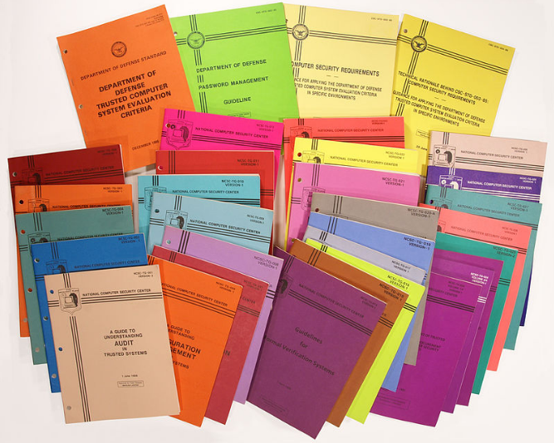
Радужная серия

Slide 3
Цель
Радужная серия (Радужные книги) — серия стандартов информационной безопасности, разработанная и опубликованная в США в период с 1980 по 1990 гг. Изначально книги были опубликованы Министерством обороны США, а затем в Центре национальной компьютерной безопасности США.
Эти стандарты описывают процесс оценки доверенных систем. Многие из этих стандартов стали основой для Общих критериев оценки защищённости информационных технологий. Книги получили свои названия по цвету обложек. Например, книга Критерии определения безопасности компьютерных систем получила название Оранжевая книга.

Slide 4
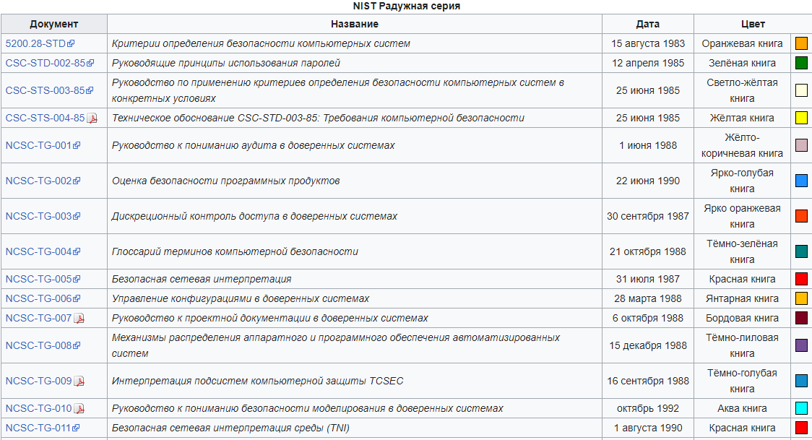

Slide 5
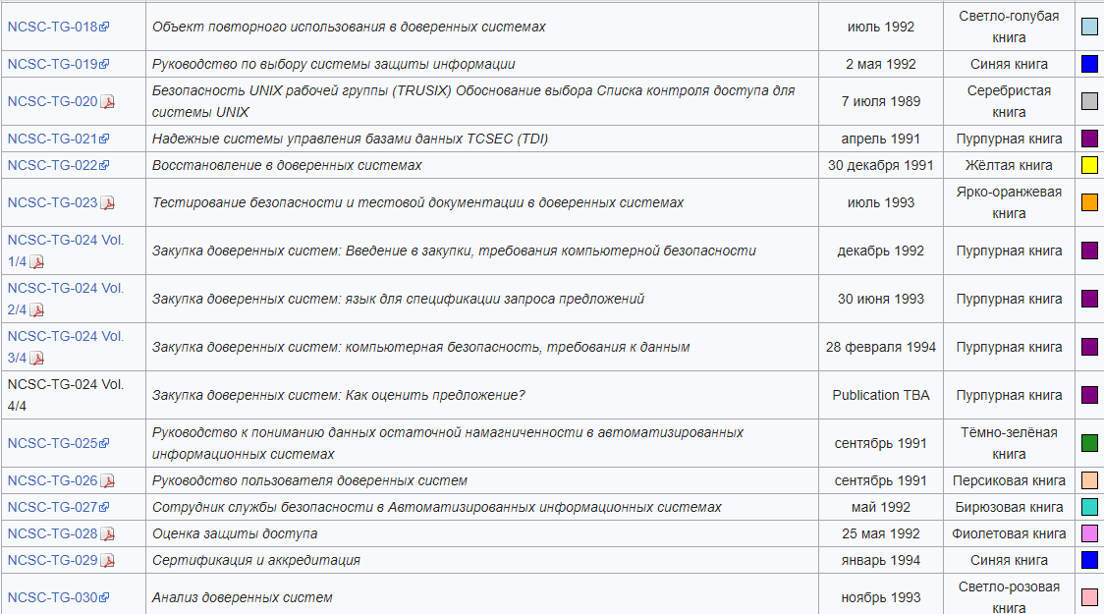

Slide 6
Роль стандартов информационной безопасности
С развитием информационных технологий появилась необходимость стандартизации требований в области защиты информации.
Главная задача стандартов ин­формационной безопасности — создать основу для взаимодей­ствия между производителями, потребителями и специалистам по сертификации.

Slide 7
Оранжевая книга
«Критерии безопасности компьютерных систем» (Trusted Computer System Evaluation Criteria), получившие неформальное название Оранжевая книга, были разработаны Министерством обороны США в 1983 году с целью определения требований безопасности, предъявляемых к аппаратному, программному и специальному обеспечению компьютерных систем, и выра­ботки соответствующей методологии и технологии анализа сте­пени поддержки политики безопасности в компьютерных си­стемах военного назначения.
Предложенные в этом документе концепции защиты и на­бор функциональных требований послужили основой для фор­мирования всех появившихся впоследствии стандартов безо­пасности

Slide 8
Классификация требований и критериев Оранжевой книги
В Оранжевой книге предложены три категории требований безопасности — политика безопасности, аудит и корректность, в рамках которых сформулированы шесть базовых требований безопасности.
Первые четыре требования направлены непо­средственно на обеспечение безопасности информации, а два последних — на качество самих средств защиты.

Slide 9
1. Политика безопасности
Политика безопас-ности | Система должна поддерживать точно определённую полити­ку безопасности. Возможность осуществления субъектами досту­па к объектам должна определяться на основе их идентифика­ции и набора правил управления доступом. Там, где необходимо, должна использоваться политика нормативного управления до­ступом, позволяющая эффективно реализовать разграничение доступа к категорированной информации (информации, отме­ченной грифом секретности: «секретно», «сов. секретно» и т.д.)
Метки | С объектами должны быть ассоциированы метки безопас­ности, используемые в качестве атрибутов контроля доступа. Для реализации нормативного управления доступом система должна обеспечивать возможность присваивать каждому объ­екту метку или набор атрибутов, определяющих степень кон­фиденциальности (гриф секретности) объекта и/или режимы доступа к этому объекту

Slide 10
2. Аудит
Идентификация и аутентификация | Все субъекты должны иметь уникальные идентификато­ры. Контроль доступа должен осуществляться на основании результатов идентификации субъекта и объекта доступа, под­тверждения подлинности их идентификаторов (аутентифика­ции) и правил разграничения доступа. Данные, используемые для идентификации и аутентификации, должны быть защище­ны от несанкционированного доступа, модификации и унич­тожения и ассоциированы со всеми активными компонентами компьютерной системы, функционирование которых критич­но с точки зрения безопасности.

Slide 11
Регистрация и учет | Для определения степени ответственности пользователей за действия в системе все происходящие в ней события, имею­щие значение с точки зрения безопасности, должны отслежи­ваться и регистрироваться в защищенном протоколе. Система регистрации должна осуществлять анализ общего потока собы­тий и выделять из него только те события, которые оказывают влияние на безопасность для сокращения объема протокола и повышения эффективность его анализа. Протокол событий должен быть надежно защищен от несанкционированного до­ступа, модификации и уничтожения.

Slide 12
3. Корректность
Контроль корректности функционирования средств за­щиты | Средства защиты должны содержать независимые аппарат­ные и/или программные компоненты, обеспечивающие рабо­тоспособность функций защиты. Это означает, что все средства защиты, обеспечивающие политику безопасности, управление атрибутами и метками безопасности, идентификацию и аутен­тификацию, регистрацию и учёт, должны находиться под кон­тролем средств, проверяющих корректность их функциони­рования. Основной принцип контроля корректности состоит в том, что средства контроля должны быть полностью незави­симы от средств защиты.

Slide 13
Непрерывность защиты | Все средства защиты (в т. ч. и реализующие данное требова­ние) должны быть защищены от несанкционированного вме­шательства и/или отключения, причем эта защита должна быть постоянной и непрерывной в любом режиме функционирова­ния системы защиты и компьютерной системы в целом. Данное требование распространяется на весь жизненный цикл компью­терной системы. Кроме того, его выполнение является одним из ключевых аспектов формального доказательства безопас­ности системы.

Slide 14
Классы безопасности компьютерных систем
Оранжевая книга предусматривает четыре группы критери­ев, которые соответствуют различной степени защищенности: от минимальной (группа D) до формально доказанной (груп­па А). Каждая группа включает один или несколько классов. Группы D и А содержат по одному классу (классы D и А со­ответственно), группа С — классы Cl, С2, а группа В — В1, В2, ВЗ, характеризующиеся различными наборами требова­ний безопасности. Уровень безопасности возрастает при дви­жении от группы D к группе А, а внутри группы — с возраста­нием номера класса.

Slide 15
Группа D. Минимальная защита.
Класс D. Минимальная защита.
К этому классу относятся все системы, не удовлетворяющие требованиям других классов.

Slide 16
Группа С. Дискреционная защита
Класс С1. Дискреционная защита | Системы этого класса удовлетворяют требованиям обеспечения разделения пользо­вателей и информации и включают средства контроля и управ­ления доступом, позволяющие задавать ограничения для инди­видуальных пользователей, что дает им возможность защищать свою приватную информацию от других пользователей. Класс С1 рассчитан на многопользовательские системы, в которых осуществляется совместная обработка данных одного уровня секретности
Класс С2. Управление доступом | Системы этого класса осу­ществляют более избирательное управление доступом, чем си­стемы класса С1, с помощью применения средств индивиду­ального контроля за действиями пользователей, регистрацией, учетом событий и выделением ресурсов.

Slide 17
Группа В. Мандатная защита
Класс В1. Защита с применением меток безопасности | Си­стемы класса В1 должны соответствовать всем требованиям, предъявляемым к системам класса С2, и, кроме того, должны поддерживать определенную модель безопасно­сти, маркировку данных и нормативное управление доступом. При экспорте из системы информация должна подвергаться маркировке. Обнаруженные в процессе тестирования недостат­ки должны быть устранены.

Slide 18
Класс В2. Структурированная защита | Для соответствия классу В2 ТСВ системы должна поддерживать формально опре­деленную и четко документированную модель безопасности, предусматривающую произвольное и нормативное управление доступом, которое распространяется по сравнению с системами класса В1 на все субъекты. Кроме того, должен осуществлять­ся контроль скрытых каналов утечки информации. В структу­ре ТСВ должны быть выделены элементы, критичные с точ­ки зрения безопасности. Интерфейс ТСВ должен быть четко определен, а ее архитектура и реализация выполнены с учетом возможности проведения тестовых испытаний. По сравнению с классом В1 должны быть усилены средства аутентификации. Управление безопасностью осуществляется администратора­ми системы. Должны быть предусмотрены средства управле­ния конфигурацией.

Slide 19
Класс ВЗ. Домены безопасности | Для соответствия этому классу ТСВ системы должна поддерживать монитор взаимодей­ствий, который контролирует все типы доступа субъектов к объ­ектам, который невозможно обойти. Кроме того, ТСВ должна быть структурирована с целью исключения из нее подсистем, не отвечающих за реализацию функций защиты, и достаточно компактна для эффективного тестирования и анализа. В ходе разработки и реализации ТСВ необходимо применение мето­дов и средств, направленных на минимизацию ее сложности. Средства аудита должны включать механизмы оповещения ад­министратора при возникновении событий, имеющих значе­ние для безопасности системы. Требуется наличие средств вос­становления работоспособности системы.

Slide 20
Группа А. Верифицированная защита
Класс А1. Формальная верификация | Системы класса А1 функционально эквивалентны системам класса ВЗ, и к ним не предъявляется никаких дополнительных функциональных требований. В отличие от систем класса ВЗ в ходе разработ­ки должны применяться формальные методы верификации, что позволяет с высокой уверенностью получить корректную реализацию функций защиты. Процесс доказательства адек­ватности реализации начинается на ранней стадии разработ­ки с построения формальной модели политики безопасности и спецификаций высокого уровня. Для обеспечения методов ве­рификации системы класса А1 должны содержать более мощ­ные средства управления конфигурацией и защищенную про­цедуру дистрибуции.

Slide 21
Согласно «Оранжевой книге» безопасная компьютерная си­стема — это система, поддерживающая управление доступом к обрабатываемой в ней информации таким образом, что толь­ко соответствующие авторизованные пользователи или процес­сы, действующие от их имени, получают возможность читать, писать, создавать и удалять информацию.
«Критерии безопасности компьютерных систем» Ми­нистерства обороны США представляют собой первую попытку создать единый стандарт безопасности, рассчитанный на разра­ботчиков, потребителей и специалистов по сертификации ком­пьютерных систем. В свое время этот документ явился настоящим прорывом в области безопасности информационных технологий и послужил отправной точкой для многочисленных исследований и разработок.
Оранжевая книга послужила основой для разработчиков всех остальных стандартов информационной безопасности и до сих пор используется в США в качестве руководящего документа при сертификации компьютерных систем обработки информации.

Slide 22
Европейские критерии безопасности информационных технологий (ITSEC)
Данные критерии были опубли­кованы в июне 1991 года от имени четырех стран: Франции, Германии, Нидерландов и Великобритании.
Европейские критерии рассматривают следующие задачи средств информационной безопасности:
защита информации от несанкционированного доступа с целью обеспечение конфиденциальности;
обеспечение целостности информации посредством за­щиты от ее несанкционированной модификации или уничтожения;
обеспечение работоспособности систем с помощью противодействия угрозам отказа в обслуживании.

Slide 23
Европейские критерии безопасности информацион­ных технологий, появившиеся вслед за Оранжевой книгой, ока­зали существенное влияние на стандарты безопасности и ме­тодику сертификации.
Главное достижение этого документа — введение понятия адекватности средств защиты и определение отдельной шка­лы для критериев адекватности. Как уже упоминалось, Евро­пейские критерии придают адекватность средств защиты даже большее значение, чем их функциональности. Этот подход ис­пользуется во многих появившихся позднее стандартах инфор­мационной безопасности.

Slide 24
Федеральные критерии безопасности информационных технологий США
Федеральные критерии безопасности информацион­ных технологий (Federal Criteria for Information Technology Security) разрабатывались как одна из составляющих Амери­канского федерального стандарта по обработке информации (Federal Information Processing Standard), призванного заме­нить Оранжевую книгу. Разработчиками стандарта выступи­ли Национальный институт стандартов и технологий США (Nationa Institute of Standards and Technology) и Агентство на­циональной безопасности США (National Security Agency). (1992)
Основными объектами применения требований безопасно­сти Федеральных критериев являются
продукты информационных технологий (Information Technology Products);
системы обработки информации (Information Тechnology Systems).

Slide 25
Федеральные критерии безопасности информацион­ных технологий — первый стандарт информационной безопас­ности, в котором определяются три независимые группы тре­бований: функциональные требования к средствам защиты, требования к технологии разработки и к процессу квалифи­кационного анализа. Авторами этого стандарта впервые пред­ложена концепция Профиля защиты — документа, содержа­щего описание всех требований безопасности как к самому ИТ-продукту, так и к процессу его проектирования, разработ­ки, тестирования и квалификационного анализа.
Разработчики Федеральных критериев отказались от исполь­зуемого в Оранжевой книге подхода к оценки уровня безопас­ности ИТ-продукта на основании обобщенной универсаль­ной шкалы классов безопасности. Вместо этого предлагается независимое ранжирование требований каждой группы, т. е. вместо единой шкалы используется множество частных шкал- критериев, характеризующих обеспечиваемый уровень безо­пасности. Данный подход позволяет разработчикам и пользо­вателям ИТ-продукта выбрать наиболее приемлемое решение и точно определить необходимый и достаточный набор требо­ваний для каждого конкретного ИТ-продукта и среды его экс­плуатации.
Стандарт рассматривает устранение недостатков существу­ющих средств безопасности как одну из задач защиты наряду с противодействием угрозам безопасности и реализацией мо­дели безопасности.
Данный стандарт ознаменовал появление нового поколе­ния руководящих документов в области информационной без­опасности, а его основные положения послужили базой для разработки Канадских критериев безопасности компьютер­ных систем и Единых критериев безопасности информацион­ных технологий.

Slide 26
Единые критерии безопасности информационных технологий
Единые критерии безопасности информационных техно­логий (Common Criteria for Information Technology Security Evaluation, далее — Единые критерии) являются результатом совместных усилий авторов Европейских критериев безопас­ности информационных технологий, Федеральных критери­ев безопасности информационных технологий и Канадских критериев безопасности компьютерных систем, направленных на объединение основных положений этих документов и созда­ние Единого международного стандарта безопасности инфор­мационных технологий. Работа над этим самым масштабным в истории стандарте информационной безопасности проектом началась в июне 1993 года с целью преодоления концептуаль­ных и технических различий между указанными документами, их согласования и создания единого международного стандар­та. Версия 2.1 этого стандарта утверждена Международной орга­низацией по стандартизации (ISO) в 1999 г. в качестве Между­народного стандарта информационной безопасности ISO/IEC 15408.

Slide 27
Требования Единых критериев охватывают практически все аспекты безопасности ИТ-продуктов и техно­логии их создания, а также содержат все исходные материалы, необходимые потребителям и разработчикам для формирова­ния Профилей и Проектов защиты.
Кроме того, требования Единых критериев являются практи­чески всеобъемлющей энциклопедией информационной безо­пасности, поэтому их можно использовать в качестве справоч­ника по безопасности информационных технологий.
Данный стандарт ознаменовал собой новый уровень стан­дартизации информационных технологий, подняв его на меж­государственный уровень. За этим проглядывается реальная перспектива создания единого безопасного информационно­го пространства, в котором сертификация безопасности систем обработки информации будет осуществляться на глобальном уровне, что предоставит возможности для интеграции нацио­нальных информационных систем.

Slide 28
Группа международных стандартов 27000
Основное назначение международных стандартов — это соз­дание на межгосударственном уровне единой основы для раз­работки новых и совершенствования действующих систем ка­чества. Сотрудничество в области стандартизации направлено на приведение в соответствие национальной системы стандар­тизации с международной. Международные стандарты не име­ют статуса обязательных для всех стран-участниц. Любая страна мира вправе применять или не применять их. Решение вопроса о применении международного стандарта связано в основном со степенью участия страны в международном разделении труда.
Международные стандарты принимаются Международ­ной организацией по стандартизации — ИСО (International Organization for Standardization, ISO).

Slide 29
Группа стандартов, связанная с информационной безопасностью (ISO/IEC 27000)
ГОСТ Р ИСО/МЭК 27000-2012- «СМИБ. Общий обзор и терминология».
ГОСТ Р ИСО/МЭК 27001-2006- «СМИБ. Требования» ГОСТ Р ИСО/МЭК 27002-2012- «СМИБ. Свод норм и пра­вил менеджмента информационной безопасности».
ГОСТ Р ИСО/МЭК 27003-2012-»СМИБ. Руководство по реализации системы менеджмента информационной без­опасности».
ГОСТ Р ИСО/МЭК 27004-2011- «СМИБ. Измерения».
ГОСТ Р ИСО/МЭК 27005-2010 - «СМИБ. Менеджмент риска информационной безопасности».
ГОСТ Р ИСО/МЭК 27006-2008- «СМИБ. Требования к ор­ганам, осуществляющим аудит и сертификацию систем менед­жмента информационной безопасности».
ГОСТ Р ИСО/МЭК 27007-2014 - «СМИБ. Руководства по аудиту систем менеджмента информационной безопасности».
И т.д.

Slide 30
Правовое обеспечение информационной безопасности в Республике Беларусь
Международные договора в области информационной безопасности. К ним можно отнести: Соглашение о сотрудничестве государств – участников Содружества Независимых Государств в области обеспечения информационной безопасности от 20 ноября 2013 г. (для Беларуси вступило в силу 04.06.2015 г.), постановление Межпарламентской Ассамблеи государств-участников Содружества Независимых Государств от 18 ноября 2005 г. № 26-7 «О гармонизации законодательства государств – участников СНГ в области информатизации и связи», Соглашение между Правительством Республики Беларусь и Правительством Республики Казахстан о сотрудничестве в области защиты информации, Соглашение между Правительством Республики Беларусь и Правительством Российской Федерации о сотрудничестве в области защиты информации и т.д.
Конституция Республики Беларусь от 15 марта 1994 г. (с изменениями и дополнениями, принятыми на республиканских референдумах 24.11.1996 и 17.10.2004), в соответствии со статьей 34 которой, гражданам Республики Беларусь гарантируется право на получение, хранение и распространение полной, достоверной и своевременной информации о деятельности государственных органов, общественных объединений, о политической, экономической, культурной и международной жизни, состоянии окружающей среды; и указывается, что пользование информацией может быть ограничено законодательством в целях защиты чести, достоинства, личной и семейной жизни граждан и полного осуществления ими своих прав.

Slide 31
Кодифицированные нормативные правовые акты:
Гражданский кодекс Республики Беларусь (далее — ГК) содержит нормы, касающиеся служебной и коммерческой тайны, закрепляет такие форма отношений, как информационные услуги, электронную подпись признает как средство, подтверждающее подлинность сторон в сделках, предусматривает ответственность за незаконное использование информации (статья 140, часть 2 статьи 161, статья 1011 и др.).
Кодекс Республики Беларусь об административных правонарушениях (далее — КоАП), в котором определяются административно-правовые санкции за правонарушения в информационной сфере. К таким правонарушениям относятся: отказ в предоставлении гражданину информации, посредственно затрагивающей его права, свободы и законные интересы (статья 9.6), несанкционированный доступ к компьютерной информации (статья 22.6), нарушение правил защиты информации (статья 22.7) и др.
Уголовный кодекс Республики Беларусь (далее — УК) закрепляет ответственность за преступления против информационной безопасности (глава 31), а также иные составы преступлений в информационной сфере (хищение путем использования компьютерной техники (статья 212), умышленное разглашение государственной тайны (статья 373), разглашение государственной тайны по неосторожности (статья 374), умышленное разглашение служебной тайны (статья 375) и др.
Трудовой кодекс Республики Беларусь (далее — ТК), в соответствии с которым для работников устанавливается обязанность хранить государственную и служебную тайну, не разглашать коммерческую тайну нанимателя, коммерческую тайну третьих лиц, к которой наниматель получил доступ (п.10 части 1 статьи 53).
Налоговый кодекс Республики Беларусь (общая часть) (далее — НК) включает нормы, определяющие порядок защиты различных видов конфиденциальной информации.

Slide 32
Законы, среди которых следует отметить:
Закон Республики Беларусь 21.06.2008 № 418-З «О регистре населения» (далее – Закон «О регистре населения»);
Закон Республики Беларусь от 10 ноября 2008 г. № 455-З «Об информации, информатизации и защите информации» (далее – Закон «Об информации»);
Закон Республики Беларусь от 13 июля 2006 г. № 144-З «О переписи населения» (далее – Закон «О переписи населения»);
Закон Республики Беларусь от 28 декабря 2009 г. № 113-З «Об электронном документе и электронной цифровой подписи».

Slide 33
Указы Президента Республики Беларусь и постановления Совета Министров Республики Беларусь.
Среди данных правовых актов можно выделить основные блоки нормативных правовых актов:
о защите информации;
о доступе граждан к информации; о компетенции органов государственной власти в сфере защиты информации;
о международном сотрудничестве в данной сфере, включая государства-члены Содружества Независимых Государств.
К таким законодательным актам можно отнести: указы Президента Республики Беларусь от 9 ноября 2010 г. № 575 «Об утверждении Концепции национальной безопасности Республики Беларусь», от 01 февраля 2010 г. № 60 «О мерах по совершенствованию использования национального сегмента сети Интернет», от 8 ноября 2011 г. № 515 «О некоторых вопросах развития информационного общества в Республике Беларусь», от 25 октября 2011 г. № 486 «О некоторых мерах по обеспечению безопасности критически важных объектов информатизации», от 16 апреля 2013 г. № 196 «О некоторых мерах по совершенствованию защиты информации»; постановления Совета Министров Республики Беларусь от 29 апреля 2010 г. № 645 «О некоторых вопросах интернет-сайтов государственных органов и организаций и признании утратившим силу постановления Совета Министров Республики Беларусь от 11 февраля 2006 г. № 192», от 15 мая 2013 г. № 375 «Об утверждении технического регламента Республики Беларусь «Информационные технологии. Средства защиты информации. Информационная безопасность» (ТР 2013/027/BY).

Slide 34
Приказы и Постановления
Приказы и постановления Оперативно-аналитического цента при Президенте Республики Беларусь (далее — ОАЦ), среди которых особое внимание заслуживают: Постановление ОАЦ и Министерства связи и информатизации Республики Беларусь от 19 февраля 2015 г. № 6/8 «Об утверждении положения о порядке ограничения доступа к информационным ресурсам (их составным частям), размещенным в глобальной компьютерной сети Интернет», приказ ОАЦ от 2 августа 2010 г. № 60 «Об утверждении Положения о порядке определения поставщиков интернет-услуг, уполномоченных оказывать интернет-услуги государственным органам и организациям, использующим в своей деятельности сведения, составляющие государственные секреты», приказ ОАЦ от 16 ноября 2010 г. № 82 «Об утверждении Инструкции о порядке согласования выполнения работ и (или) оказания услуг в государственных организациях при осуществлении деятельности по технической и (или) криптографической защите информации», Приказ ОАЦ от 17 декабря 2010 г. № 92 «Об утверждении перечня поставщиков интернет-услуг, уполномоченных оказывать интернет-услуги государственным органам и организациям, использующим в своей деятельности сведения, составляющие государственные секреты» и др.

Slide 35
Государственные программы, утвержденных с целью формирования современных подходов к проектированию и созданию защищенных компьютерных систем, новых технологий и средств технической защиты информации
Государственную программу развития цифровой экономики и информационного общества на 2016-2020 годы, утвержденную постановлением Совета Министров Республики Беларусь от 23 марта 2016 г. № 235;
Государственную научно-техническую программу «Развитие методов и средств системы комплексной защиты информации и специальных технических средств (ГНТП «Защита информации – 3»), 2016 – 2020 годы, утвержденную приказом Государственного комитета по науке и технологиям Республики Беларусь от 30 мая 2016 г. № 93. Основными целями последней программы являются:
совершенствование нормативно-методической базы в области защиты информации;
разработка и совершенствование высокопроизводительных средств защиты информации, средств оценки степени защищенности информационных систем, специальных технических средств;
создание научно-технических условий для эффективного обеспечения безопасности информации на критически важных объектах информатизации и повышения степени защищенности объектов информатизации, систем связи и передачи данных;
обеспечение импортозамещения средств защиты информации и специальных технических средств.

Slide 36
В Республике Беларусь существует необходимость принятия Концепции информационной безопасности, которая бы комплексно урегулировала данную сферу отношений и отразила государственную политику в сфере обеспечения информационной безопасности, меры защиты информации, виды и источники угроз в сфере информационной безопасности, первоочередные мероприятия по обеспечению информационной безопасности. Концепция информационной безопасности Республики Беларусь должна развивать и дополнять Конституцию Республики Беларусь и Концепцию национальной безопасности Республики Беларусь

